Slide 1

Mining Entity Synonyms with Efficient Neural Set Generation
（AAAI 2019）
报告人：刘金昊
学号：51205901102

Slide 2

Paper
1 背景
1-1 同义词集的应用
1-2 目前已有方法及不足
2 方法
3 贡献

Slide 3

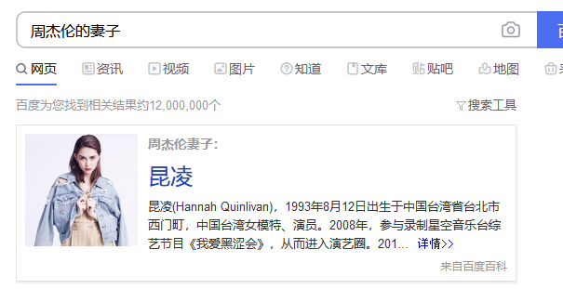

同义词集的应用——web搜索

Slide 4
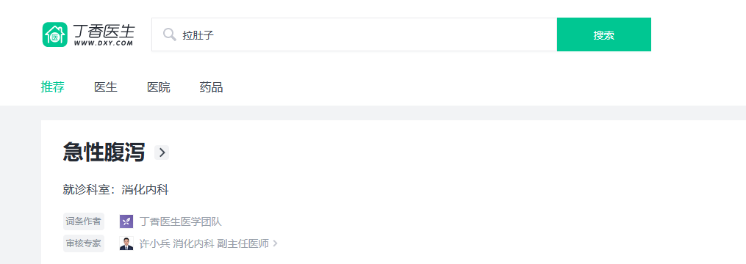
同义词集的应用——问答系统

Slide 5
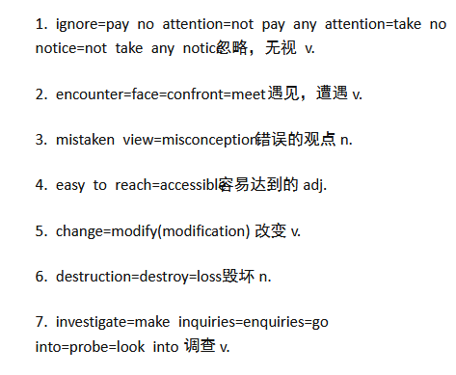
同义词集的应用——阅读理解

Slide 6
先前方法及其不足
思路一：
S1
p1
t
特征
S2
p2
Sn
pn

Slide 7
先前方法及其不足
思路二：仅在第一阶段使用训练数据，而在第二阶段无法利用训练数据。并且没有从第二阶段到第一阶段的反馈，这会导致错误累积问题
t1
score
t2
t1
t5
t8
ti
score
tj
t3
t4
t2
t6
t7
tn
score
tm
Stage one
Stage two

Slide 8
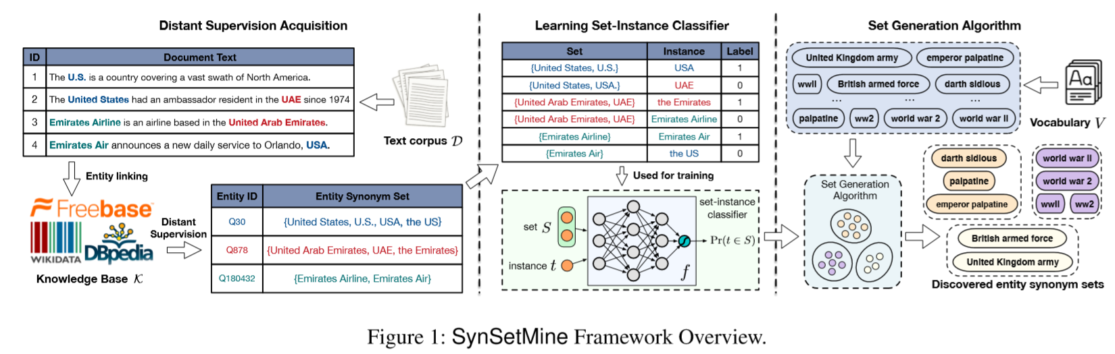
SynSetMine

Slide 9
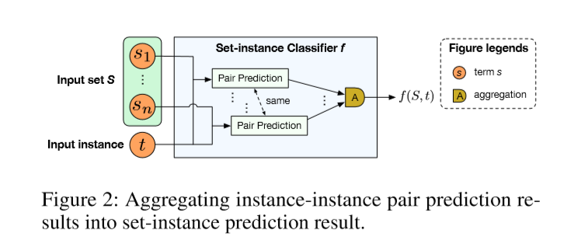
SynSetMine

Slide 10
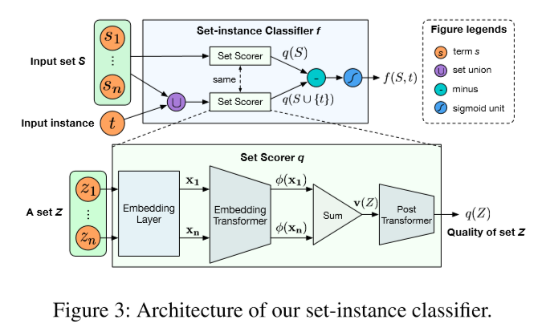
SynSetMine

Slide 11
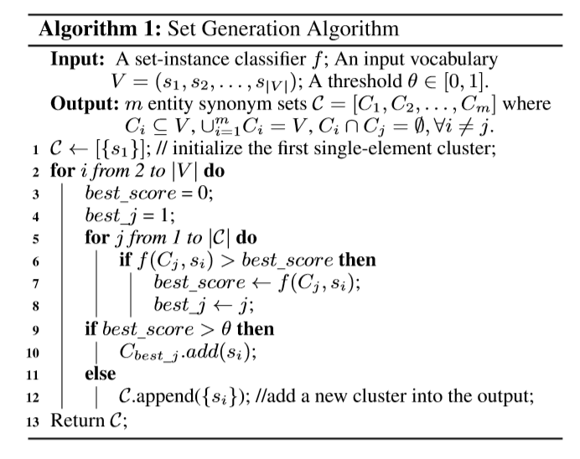
SynSetMine

Slide 12
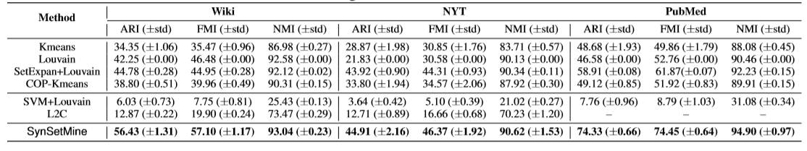
结果

Slide 13
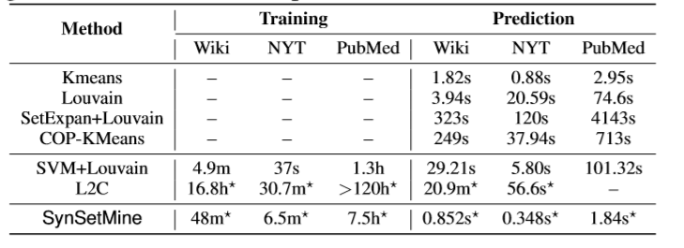
结果

Slide 14
贡献
提出了一个新的实体同义词集挖掘框架 SynSetMine
提出了一个高效的实体同义词集分类器，可以对词汇表整体建模，并可以集成到其他网络中
在来自不同领域的三个真实世界的数据集上进行的大量实验，证明了该方法在结果和时间上都有极大的优越性

Slide 15


